Slide 1
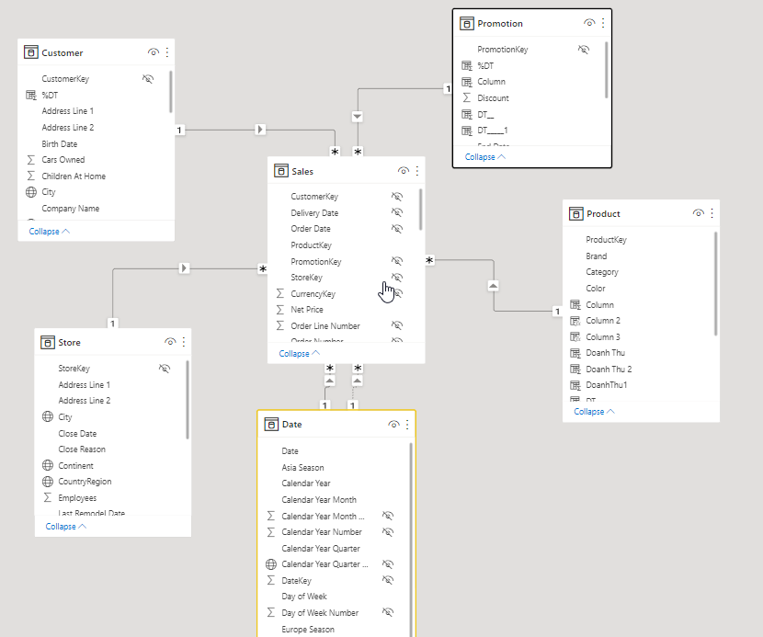
DATASET SỬ DỤNG ĐỂ MÔ PHỎNG CÁC VÍ DỤ
File thực hành sẽ được mình upload lên nha
Mô hình STAR SCHEMA được sử dụng mô để mô phỏng các ví dụ
Bên cạnh đó các bạn có thể sử dụng tool Bravo để xem kết cấu dữ liệu trong bảng và tool DAX Studio để demo các ví dụ hàm bảng

Slide 2

CHAPTER 1: GIỚI THIỆU VỀ NGÔN NGỮ DAX

Slide 3
1.1. Ngôn ngữ DAX là gì ?
DAX – Data Analysis Expressions là ngôn ngữ chính được sử dụng trong Power BI Desktop, Power Pivot cho Excel, SSAS Tabular models trong Microsoft SQL Server
DAX là một ngôn ngữ dùng để giao tiếp với Sematic Model hay Data Model. Để tính toán các KPI hay dùng cho phân tích thống kê các chỉ số.
Bởi vì là ngôn ngữ dùng để phân tích dữ liệu. Do đó DAX không nên được sử dụng cho mục đích processing data mặc dù có thể ứng dụng tạo các Table trong Power Pivot/ Power BI….

Slide 4






1.1. Những môi trường có thể ứng dụng DAX?
DAX
(Data Analysis Expression)

Slide 6
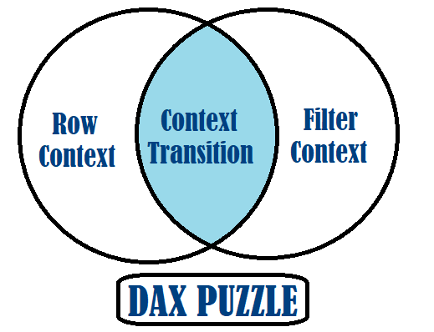

CHAPTER 1: NGỮ CẢNH TRONG DAX

Slide 7

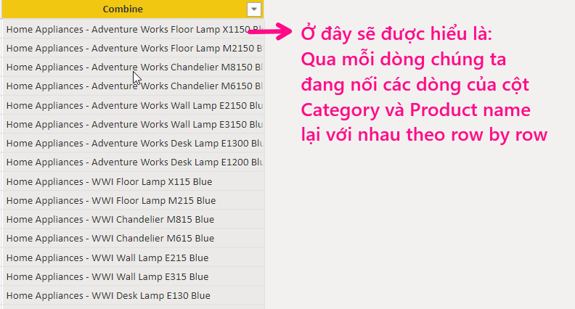
1. Row Context
Bởi vì các Table Data trong Power BI được nối bằng các column database do đó chúng ta chỉ có thể truy vấn cột hay gọi 1 column trong power bi chứ không thể thao tác từng dòng trên power bi
Row Context là việc thực hiện các phép toán theo hướng row by row

Slide 8
2. Evaluation Context
Bởi vì các Table Data trong Power BI được nối bằng các column database do đó chúng ta chỉ có thể nên chúng ta có thể truy vấn cột hay gọi 1 column trong power bi chứ không thể thao tác từng dòng trên power bi
Evaluation Context là việc tham chiếu 1 công thức lên tất cả các ô trong DAX.

Slide 9
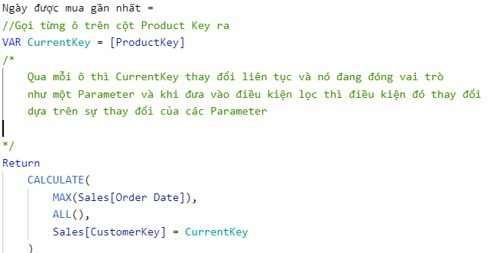
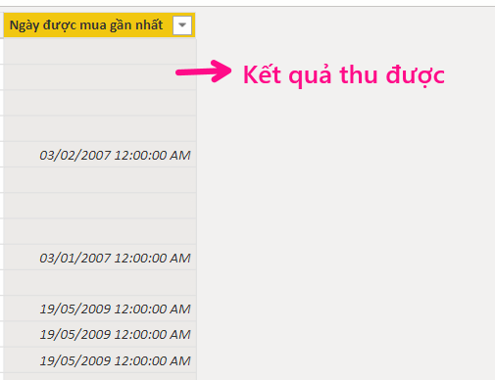
2. Evaluation Context
Một ứng dụng khác của Evaluation Context đó là gọi từng ô trên 1 column ra
Việc gọi từng ô trên 1 column ra có thể giúp việc kiểm tra dữ liệu từ bảng dim đến bảng fact dễ dàng và cho thấy được ô nào đang bị lỗi dẫn đến các kết quả không mong muốn
Ví dụ: bảng dim có SP A và SP A được bán qua các ngày các tháng. Nhưng khi chúng ta click filter vào SP A thì không trả về kết quả hoặc kết quả bị rỗng hoặc kết qua sai so với các tính toán ở bộ phận kế toán

Slide 10
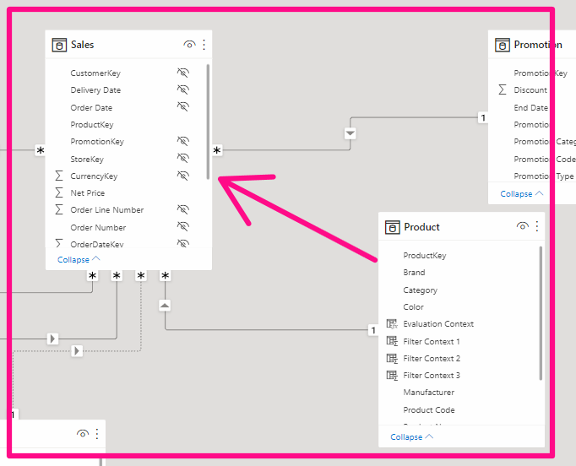
3. Filter Context
Filter Context là việc chúng ta trả về các kết quả tính toán trên dữ liệu cho từng ngữ cảnh hiện hành
Ví dụ ở đây chúng ta thấy bảng Product có Filter đến bảng sales theo hướng one to many
Product[ProductKey] -> Sales[ProductKey]
Do đó chúng ta có thể vào bảng Product tính toán các giá trị cho từng ProductKey. Ví dụ ở đây là tính doanh thu cho từng ProductKey từ bảng Sales.

Slide 11
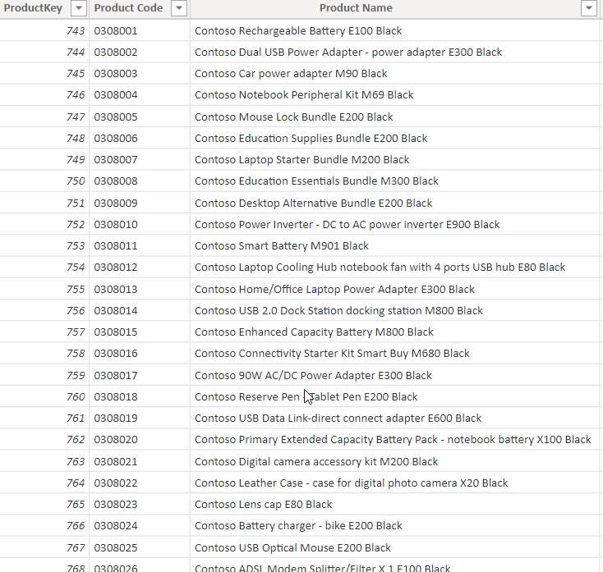
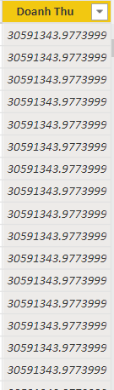
3. Filter Context and Context Transition
Context Transition là việc chúng ta chuyển từ Row Context sang Filter Context
Như chúng ta đã thấy thì Row Context nó chỉ thực hiện các tính toán theo Row by Row mà thôi. Do đó nếu không có kích hoạt Filter Context thì sẽ dẫn đến việc ghi đè một giá trị trên tất các ô
Lấy ví dụ tính toán doanh thu cho từng ProductKey của bảng Product
Việc tính toán hoàn toàn hợp lý nhưng kết quả lại ra không đúng. Mặc dù bảng Product có Filter đến bảng Sales

Slide 12

Vậy làm sao để kích hoạt Filter Context hay thực hiện Context Transition trong DAX ?

Slide 13

Bọc hàm Calculate bên ngoài biểu thức
Dùng Measure. Bởi vì Measure có hàm calculate bọc ở ngoài
Dùng cách cổ điển để giải quyết (cho filter theo từng ProductKey thay vì kích hoạt )

Slide 14
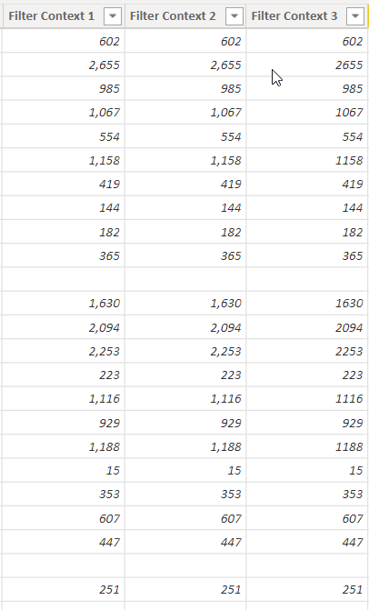

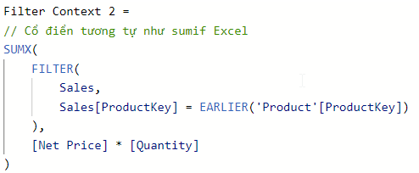


3. Filter Context and Context Transition

Slide 15



CÁC KIẾN THỨC HỖ TRỢ TRONG DAX

Slide 16
1. Các kiểu tính toán trong DAX
New Column
New Table
New Measure

Slide 17
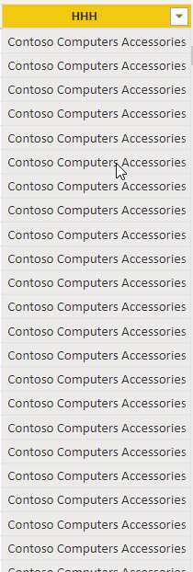
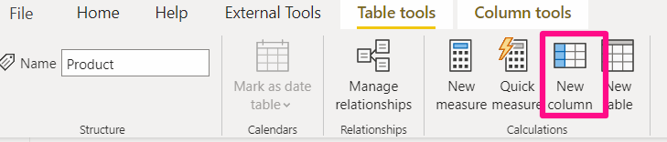

1. Các kiểu tính toán trong DAX – New Column
New Column: Là việc thêm một cột trong một Table của DAX

Slide 18
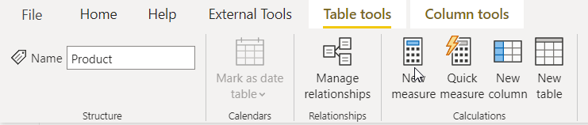

1. Các kiểu tính toán trong DAX – New Measure
New Measure: Là việc tính toán để đưa ra một con số hoặc một chuỗi string
Lưu ý: New Measure là nơi để lưu trữ các biểu thức tính toán khi đưa Measure vào Visual thì nó sẽ sử dụng các biểu thức tính toán đó để tính và trả về kết quả.

Slide 19
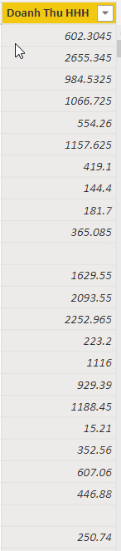

1. Các kiểu tính toán trong DAX – New Measure
Vậy có thể đặt các Measure vào đâu ???
Vào các hàm bảng trong DAX (Summarize, Addcolumns, Filter,…..
New Columns

Slide 20
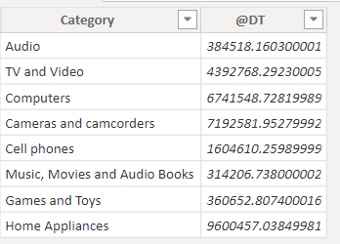
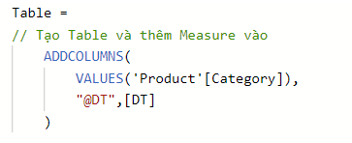
1. Các kiểu tính toán trong DAX – New Measure
Vậy có thể đặt các Measure vào đâu ???
Vào các hàm bảng trong DAX (Summarize, Addcolumns, Filter,…..

Slide 21
1. Các kiểu tính toán trong DAX – New Measure
Vậy có thể đặt các Measure vào đâu ???
2. New Columns

Slide 22
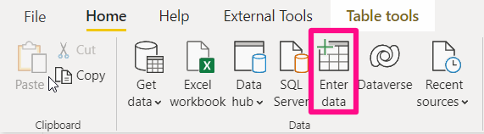
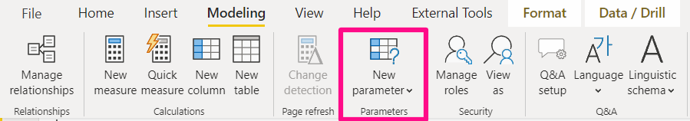
1. Các kiểu tính toán trong DAX – New Table
New Table: Tức là tạo một bảng mời từ một biểu thức DAX hoặc từ các nguồn khác như
Enter Data
Parameter (Table tạo Parameter)
New Table

Slide 23
2. Các kiểu khai báo biến trong DAX
Trên Measure, Column, Table
Trên bảng ảo
Khai báo biến toàn cục
Khai báo biến cục bộ

Slide 24


CHAPTER 2: Internal và External Filter (All, Allselected, Removefilter, Allexcept) kết hợp với Caculate, Caculatable
Nguồn tham khảo: DAX Guide

Slide 25
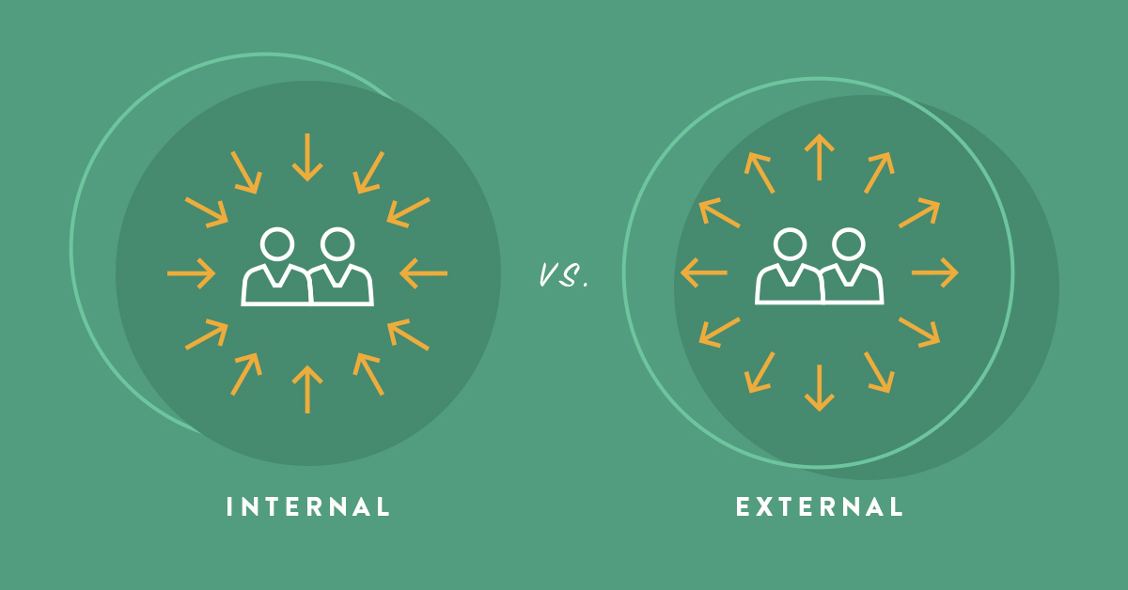
1. Các loại Filter
Có hai loại Filter mà chúng ta cần quan tâm: Internal Filter và External Filter
Internal Filter: Là các Filter nằm chung cùng một Visual với Measure
External Filter: Là các Filter nằm ngoài Visual với Measure

Slide 26
1. Các loại Filter – Internal Filter
Internal Filter xuất phát từ những nơi nào ???
Từ Visual nằm chung với Measure
Từ các cột trong bảng Dimension có Filter đến bảng Fact
Từ việc tạo các bảng ảo trong DAX (với các cột được lấy từ các bảng Dimension có Filter đến bảng Fact)

Slide 27
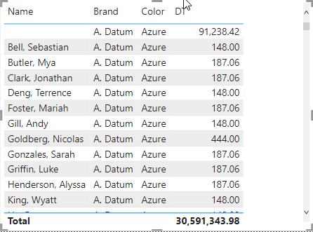
1. Các loại Filter – Internal Filter
Internal Filter xuất phát từ những nơi nào ???
Từ Visual nằm chung với Measure
Ví dụ: Chúng ta tạo một Matrix gồm các trường Product[Name], Product[Brand], Product[Color] và Measure [DT]
Các trường Name, Brand, Color được gọi là các Internal Filter. Measure [DT] có biểu thức là SUMX(Sales,[Net Price]*[Quantity]) bị Filter bởi các trường này

Slide 28
1. Các loại Filter – Internal Filter
Internal Filter xuất phát từ những nơi nào ???
Từ các cột trong bảng Dimension có Filter đến bảng Fact
Ví dụ: Vào bảng Product tạo cột Doanh Thu HHH
-> Các trường trong bảng Product đều được gọi là các Internal Filter

Slide 29
1. Các loại Filter – Internal Filter
Internal Filter xuất phát từ những nơi nào ???
Từ việc tạo các bảng ảo trong DAX (với các cột được lấy từ các bảng Dimension có Filter đến bảng Fact)
-> Trường Category được gọi là Internal Filter

Slide 30
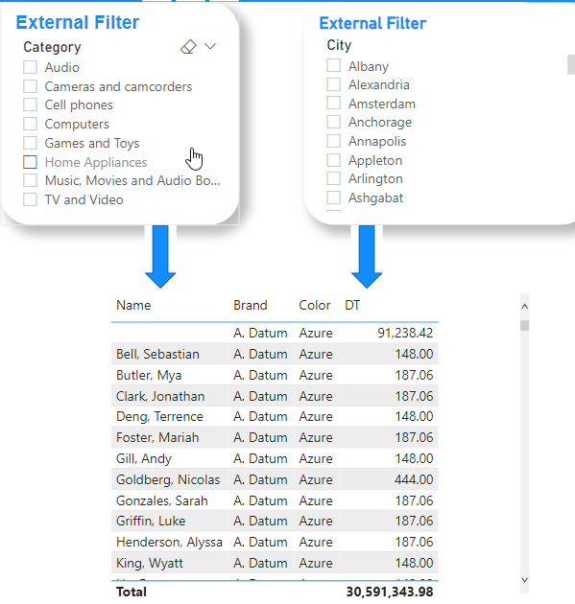
1. Các loại Filter – External Filter
External Filter xuất phát từ những nơi nào ???
Từ các Visual ngoài Measure
Ví dụ: Tạo một Matrix với các trường Name, Brand, Color và Measure DT
Các trường Name, Brand, Color đều được gọi là Internal Filter bởi vì chúng nằm trong một Visual với Measure [DT]
Các Slicer bên ngoài Matrix hoặc các biểu đồ… đều được gọi là các External Filter và chúng có các động đến Measure [DT] bởi vì chúng nằm ngoài Visual với Measure [DT]

Slide 31

2. Các hàm bỏ bộ lọc
Hàm All, Removefilter
Hàm Allselected
Hàm Allexcept
Cách định nghĩa lại bộ lọc
Cách sử dụng các hàm bỏ bộc lọc với hàm CALCULATE và CALCULATETABLE

Slide 32
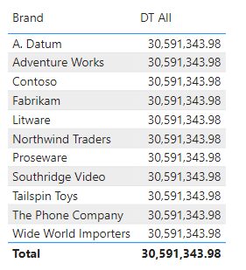
2. Các hàm bỏ bộ lọc – ALL, REMOVEFILTER
Nhắc lại khái niệm Internal và External Filter ??
Hàm All và hàm Removefilter mặc dù tên hàm khác nhau nhưng về bản chất hầu như không có sự khác biệt.
Hàm All, Removefilter: đều bỏ các Internal Filter và External Filter của một column trong một table, hoặc của tất cả các column trong một table hoặc tất các table.
Ví dụ: Chúng ta tạo một Matrix với trường Product[Brand] và measure [DT All]
DT All =
CALCULATE(
[DT],
ALL('Product')
)

Slide 33
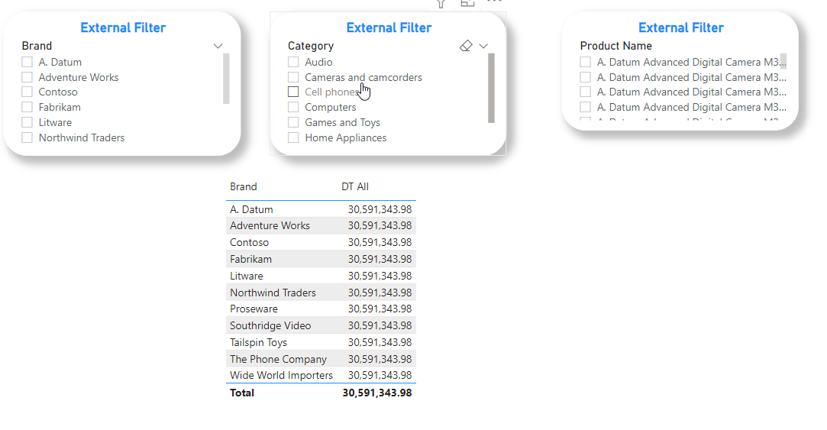
2. Các hàm bỏ bộ lọc – ALL, REMOVEFILTER
Chúng ta tiến hành tạo các External Filter từ các trường Product[Brand], Product[Category], Product[Name]

Slide 34

2. Các hàm bỏ bộ lọc – ALL, REMOVEFILTER
Khi nhấn các slicer từ các External Filter thì các giá trị trong matrix có thay đổi hay không ???

Slide 35
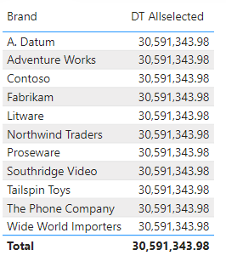
2. Các hàm bỏ bộ lọc – ALLSELECTED
Nhắc lại khái niệm Internal ???
Hàm Allselected r: bỏ các Internal Filter của một column trong một table, hoặc của tất cả các column trong một table hoặc tất các table.
Ví dụ: Chúng ta tạo một Matrix với trường Product[Brand] và measure [DT Allselected]
DT Allselected =
CALCULATE(
[DT],
ALLSELECTED('Product')
)

Slide 36

2. Các hàm bỏ bộ lọc – ALLSELECTED
Chúng ta tiến hành tạo các External Filter từ các trường Product[Brand], Product[Category], Product[Name]

Slide 37
2. Các hàm bỏ bộ lọc – ALLSELECTED
Khi nhấn các slicer từ các External Filter thì các giá trị trong matrix có thay đổi hay không ???

Slide 38
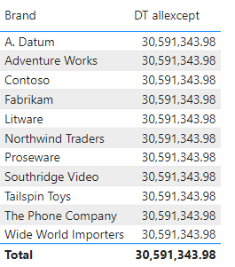
3. Các hàm bỏ bộ lọc – ALLEXCEPT
Nhắc lại khái niệm Internal và external filter ???
Hàm ALLEXCEPT : bỏ các Internal Filter và External của một một table và giữ lại một hoặc của tất cả các column trong một table hoặc tất các table và giữa một số bộ lọc
Ví dụ: Chúng ta tạo một Matrix với trường Product[Brand] và measure [DT Allexcept]
DT allexcept =
CALCULATE(
[DT],
ALLEXCEPT('Product','Product'[Category])
)

Slide 39
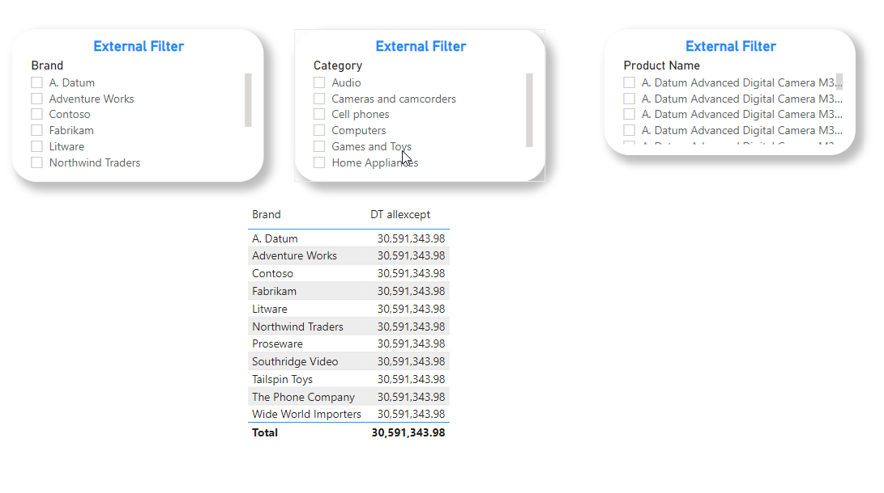
3. Các hàm bỏ bộ lọc – ALLEXCEPT
Chúng ta tiến hành tạo các External Filter từ các trường Product[Brand], Product[Category], Product[Name]

Slide 40
3. Các hàm bỏ bộ lọc – ALLEXCEPT
Khi nhấn các slicer từ các External Filter thì các giá trị trong matrix có thay đổi hay không ???.
Liệu có External Filter nào ảnh hưởng đến Measure và làm thay đổi giá trị không

Slide 41

LƯU Ý QUAN TRỌNG KHI SỬ DỤNG CÁC HÀM BỎ BỘ LỌC
Trong trường hợp chúng ta sử dụng các hàm hàm bỏ bộ lọc ngoại trừ hàm ALLEXCEPT nếu không chỉ định bỏ bộc lọc ở bất kì bảng nào hoặc cột nào thì nó mặc định là bỏ tất các Filter đang Filter đến Measure mà chúng ta đang tính toán
Ví dụ: ALL(), ALLSELECTED(), REMOVEFILTERS()
Từ bản chất của các hàm mà chúng ta tự suy ra bỏ các Internal hay External Filter đang Filter đến Measure

Slide 42
4. Cách tái định nghĩa bộ lọc
Sau khi sử dụng các hàm bỏ bộ lọc chúng ta có thể sử dụng thêm các hàm Values, Distict và tái định nghĩa lại bộ lọc
Tái định nghĩa lại bộ lọc được hiểu như thế vào: Ví dụ chúng ta đã bỏ các bộ lọc của bảng Product bằng hàm ALL hoặc hàm ALLSELECTED ( ALL(Product), ALLSELECTD(Product) )
Lúc này chúng ta chỉnh lại và thêm vào đối số filter của hàm CALCULATE bằng hàm Values hoặc Distict(Product[Category]) thì Measure đó bị lọc bởi trường Category trong bảng Product.
Nhưng lưu ý các trường trong bảng Product có liên kết với nhau và tạo thành các Dependent Filter tức là trường Product[Color] bị Filter thì trường Product[Category] cũng bị Filter theo

Slide 43
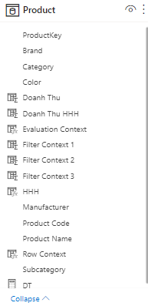
4. Cách tái định nghĩa bộ lọc – Dependent Filter
Dependent Filter: là việc lọc filter ở trường này nó sẽ filter đến trường kia
Ví dụ: Filter ở trường Product[Category] nó sẽ ảnh hưởng đến các trường Product[Color], Product[Brand], Product[SubCategory]…..
Như trong bảng Product các trường đều có liên kết với nhau việc Filter ở trường này sẽ ảnh hưởng đến trường khác
Hoặc chúng ta có thể thấy trong Data Model dạng Snowflake…

Slide 44
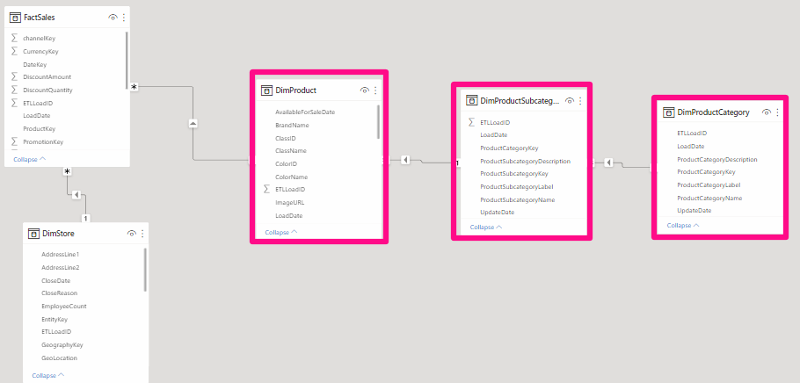
4. Cách tái định nghĩa bộ lọc – Dependent Filter
Mô hình Snowflake

Slide 45
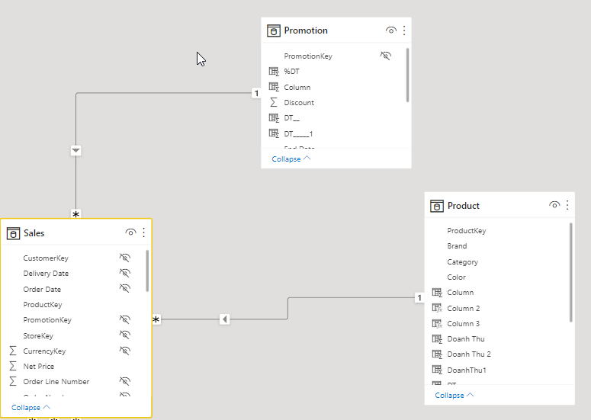
4. Cách tái định nghĩa bộ lọc – Independent Filter
Independent Filter: là việc lọc filter ở trường này nó sẽ không filter đến các trường của bảng kia
Ví dụ: Filter ở trường Product[Category], Product[Color], Product[Brand], Product[SubCategory].. Nó sẽ không ảnh hưởng đến các trường của bảng Promotion
Bởi vì các trường trong bảng Product không nằm chung bảng với các trường của bảng Promotion và hai bảng không có liên kết relationship với nhau do đó các Filter từ các trường của bảng Promotion hoàn toàn độc lập so với các trường của bảng Product

Slide 46
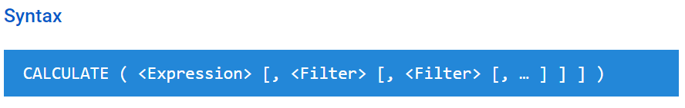
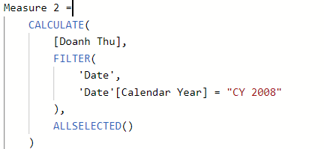
5. Cách sử dụng các hàm bỏ bộ lọc với hàm CALCULATE và CALCULATETABLE
Theo DAX Guide: hàm Calculate có chức năng điều chỉnh ngữ cảnh bằng Filter
Filter ở đây được hiểu là đưa vào một bộ lọc có thể sử dụng hàm bảng như Filter, Intersect, Values, Distict (các hàm có liên quan đến định nghĩa lại bộ lọc)
Và được sử dụng chung với các hàm bỏ bộ lọc như ALL, REMOVEFILTERS, ALLSELECTED, ALLEXCEPT..

Slide 47
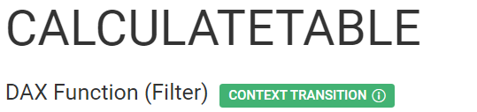
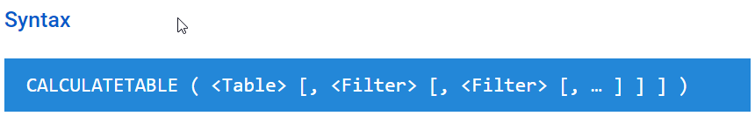
5. Cách sử dụng các hàm bỏ bộ lọc với hàm CALCULATE và CALCULATETABLE
Tương tự như hàm CALCULATE nhưng tham số đầu tiên là một Table chứ không phải là một Expression để tính toán ra giá trị.

Slide 48
5. Cách sử dụng các hàm bỏ bộ lọc với hàm CALCULATE và CALCULATETABLE
Cách hoạt động của tham số Filter trong các hàm CALCULATE và CALCULATETABLE
Đối với các điều kiện True thì nó sẽ trả về kết quả, ví dụ như Filter các Customer[CustomerType] là Company chẳng hạn hoặc những người có thu nhập cao….
Định nghĩa bộ lọc ở đây có thể hiện là truyền một table chứa các list bộ lọc hoặc các hàm tạo bộ lọc ảo nhứ USERELATIONSHIP (active Relationship), TREATAS(Tạo bộ lọc ảo)…., hoặc các hàm bỏ bộ lọc

Slide 49
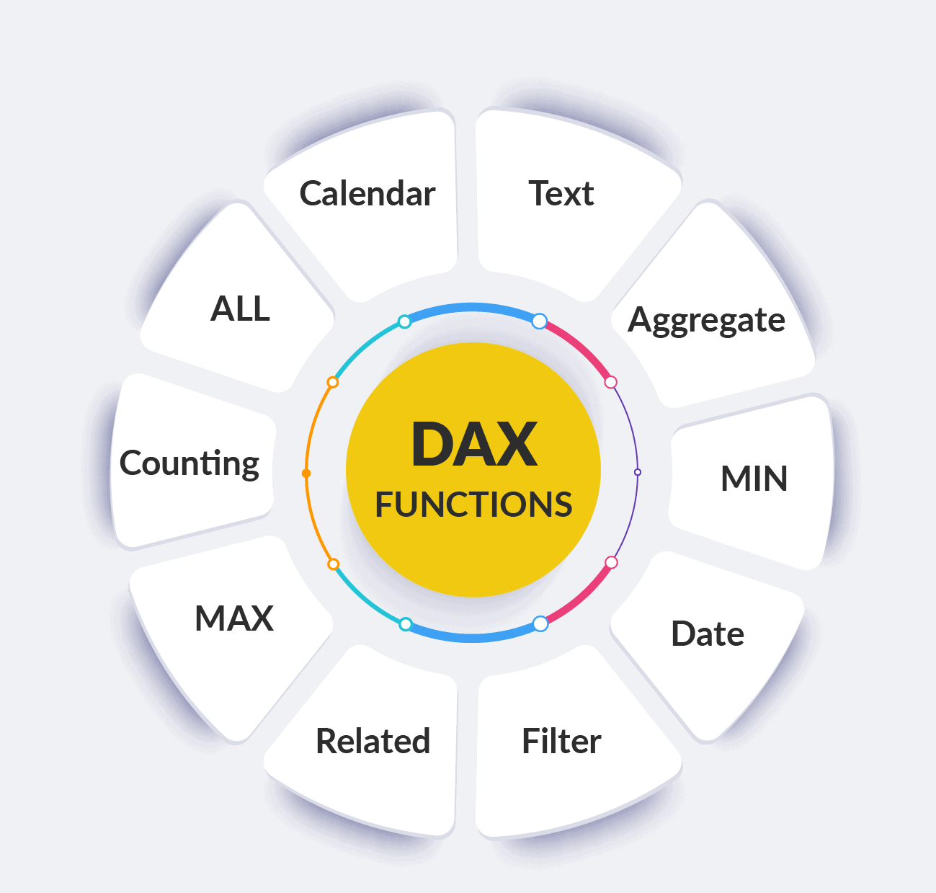
CHAPTER 3: CÁC HÀM TÍNH TOÁN TRONG DAX
Các hàm X và các hàm thông thường trong DAX
Nguồn tham khảo: DAX Guide

Slide 50
CHAPTER 3: CÁC HÀM TÍNH TOÁN TRONG DAX
Các hàm X và các hàm thông thường trong DAX
Các hàm X thường dùng
SUMX
MAXX
MINX
AVERAGEX
2. Các hàm thông thường
COUNTROWS
DISTINCTCOUNT
COUNTROWS phối hợp với DISTINCT

Slide 51


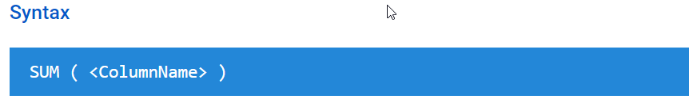
TẠI SAO NÊN DÙNG SUMX THAY VÌ DÙNG SUM ???
Bởi vì hàm SUM chỉ sử dụng với một cột chúng ta có thể thấy qua Syntax của hàm SUM
Do đó chúng ta không thể cộng trừ nhân chừ khi sử dụng hàm SUM
Hàm SUM chỉ sử dụng với các bảng vật lý
Còn SUMX chúng ta có thể cộng trừ nhân chia được điển hình là chúng ta hay tính doanh thu và tính toán trên cả bảng vật lý, bảng ảo khai báo bằng biến
SUMX(Sales, Sales[Net Price] * Sales[Quantity])

Slide 52

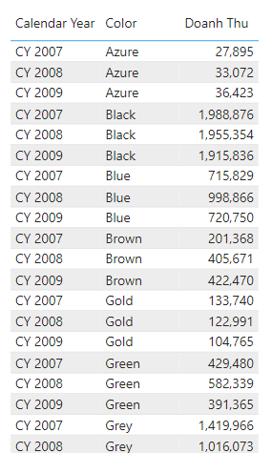
CÁCH VẬN HÀNH CỦA CÁC HÀM X
Ví dụ: Chúng ta có một Matrix với MEASURE Doanh Thu được viết như thế này
SUMX(Sales,[Net Price]*[Quantity])
Quy trình 1: Bảng Sales sẽ bị lọc bởi đồng thời hai bảng Date và Product
Trường Date[Calendar Year] tác động lên bảng Date làm thay đổi bảng Date sau đó Filter đến bảng Sales tương tự với bảng Product
Quy trình 2: Sau khi bảng Sales bị Filter bởi từng ngữ cảnh của Date[Calendar Year] và Product[Color] thì tiến hành tính toán nhân từng Net Price với Quantity lại với nhau theo Row Context
Quy trình 3: Tổng tất cả các giá trị và trả về ngữ cảnh hiện hành

Slide 53
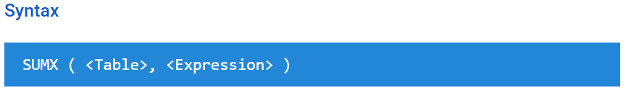
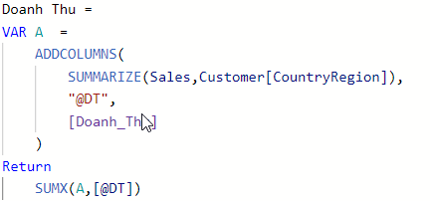
1. Các hàm X thông dụng - SUMX
Table: Truyền một bảng vào có thể là một bảng ảo nằm trên biến hoặc là một bảng vật lý
Expression: Được thực hiện dưới dạng Row Context, tính toán các cột dựa nằm trong Table đó

Slide 54
1. Các hàm X thông dụng – AVERAGEX, MINX, MAXX
Các hàm trên cũng có cách vận hành tương tự như hàm SUMX
AVERAGEX: Tính giá trị trung bình trong một bảng vật lý hoặc một bảng ảo hoặc bảng vật lý
MINX: Lấy ra giá trị nhỏ nhất trong một bảng vật lý hoặc một bảng ảo hoặc bảng vật lý
MAXX: Lấy ra giá trị lớn nhất trong một bảng vật lý hoặc một bảng ảo hoặc bảng vật lý

Slide 55
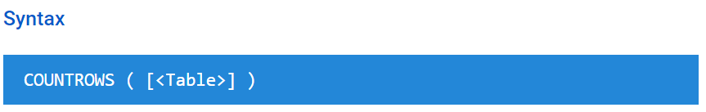

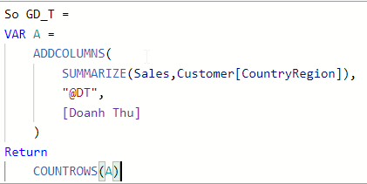
2. Các hàm thông thường hay sử dụng - COUNTROWS
Hàm COUNTROWS được dùng để đếm số lượng dòng trong một bảng thực hoặc một bảng ảo được tạo ra bằng cách khai báo biến
Bảng có thể chứa một hoặc nhiều cột

Slide 56
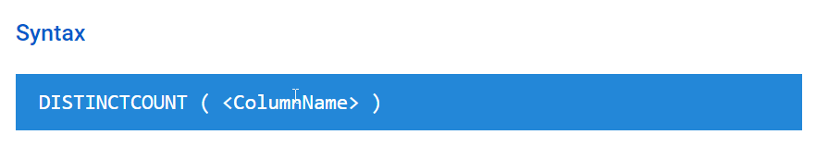
2. Các hàm thông thường hay sử dụng - DISTINCTCOUNT
Hàm DISTINCTCOUNT được dùng để đếm số lượng dòng riêng biệt (tức là đã remove duplicate rồi) trong một bảng thực
Bảng ở đây có thể chứa một hoặc nhiều cột

Slide 57
Vậy làm sao có thể đếm các giá trị riêng biệt trên một bảng ảo khi không thể sử dụng hàm DISTINCTCOUNT??

Slide 58
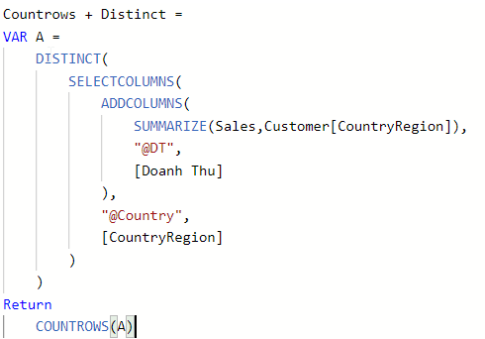
CHÚNG TA CÓ THỂ DÙNG KẾT HỢP HÀM DISTINCT VỚI HÀM COUNTROWS

Slide 59
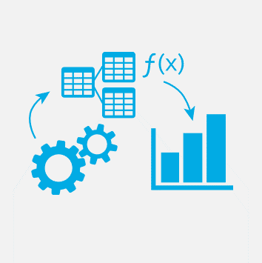

CHAPTER 4: CÁC HÀM BẢNG TRONG DAX
Nguồn tham khảo: DAX Guide

Slide 60
CHAPTER 4: CÁC HÀM BẢNG TRONG DAX
Các sử dụng để nhóm, lấy và lọc dữ liệu
SUMMARIZE
ADDCOLUMNS
FILTER
GROUPBY
CROSSJOIN
2. Các hàm tìm điểm chung điểm khác biệt và nối dữ liệu
INTERSECT
EXCEPT
UNION
3. Các hàm liên quan đến bộc lọc (Values, Distinct)
Nguồn tham khảo: DAX Guide

Slide 61


HÀM BẢNG LÀ GÌ ???
Hàm bảng là những hàm được sử dụng cho việc ra các bảng có thể sử dung trong New Table, tạo bằng việc khai báo biến trong New Measure, New Column, New Table…

Slide 62
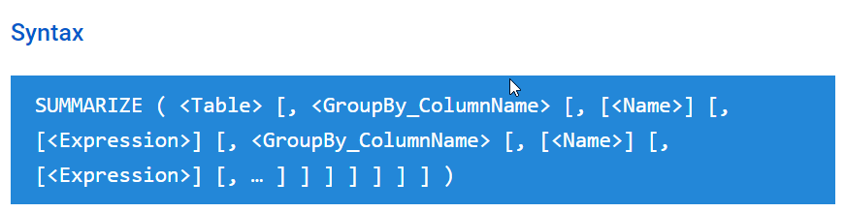
1. Các hàm để nhóm, lấy và lọc dữ liệu – SUMMARIZE
Theo DAX Guide hàm SUMMARIZE là hàm tạo một table tóm tắt được nhóm theo các cột chỉ định
Các cột chỉ định ở đây sẽ được ưu tiên từ trái qua phải tức là nếu chúng ta đặt cột chỉ định nào trước thì sẽ ưu tiên nhóm theo cột đó trước
Bên cạnh đó chúng ta có thể thêm một cột mới với hàm SUMAMRIZE và đặt các biểu thức tính toán như SUMX, AVERAGEX… và biểu thức nó sẽ tự động chuyển từ ROW CONTEXT - > FILTER CONTEXT cho dù chúng ta không bọc hàm CALCULATE (Nhưng hiệu năng không tốt nên không được khuyến nghị khi sử dụng)

Slide 63
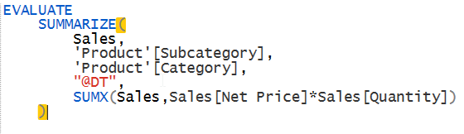
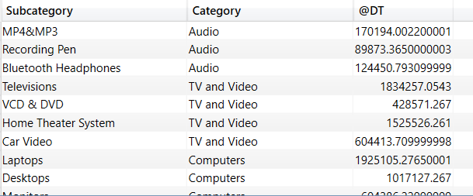
1. Các hàm để nhóm, lấy và lọc dữ liệu – SUMMARIZE
Hàm SUMMARIZE cho phép thêm một Column vào và đưa các biểu thức tính toán để tính toán các giá trị cho Column đó
Việc đưa biểu thức vào như vậy không cần chuyển đổi từ Row Context sang Filter Context mà nó tự động chuyển. Do đó chúng ta không cần dùng các phương pháp Context Transition
Nhưng cách này ít được sử dụng vì nếu lương data lớn thì nó sẽ ảnh hưởng rất nhiều đến hiệu năng. Do đó dùng ADDCOLUMNS để thay thế là một giải pháp hữu hiệu

Slide 64
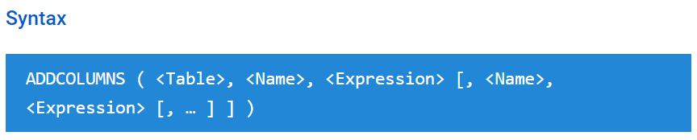
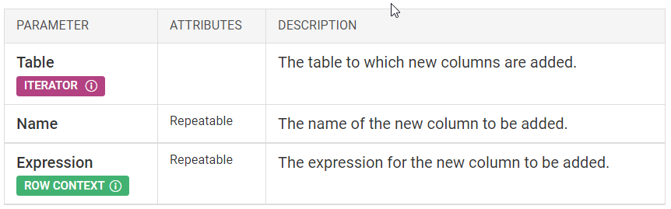
1. Các hàm để nhóm, lấy và lọc dữ liệu – ADDCOLUMNS
Hàm ADDCOLUMNS cho phép thêm một hoặc nhiều cột mới, đặt tên cho nó và dung một biểu thức tính toán để tính toán các giá trị cho cột đó.
Lưu ý khi đưa các biểu thức tính toán vào tham số Expression thì chúng ta phải thực hiện Context Transition. Bởi vì tham số này chỉ hoạt động dưới dạng Row Context chứ không có Filter Context
Có 2 cách thường sử dụng: đó là bọc hàm calculate bên ngoài biểu thức hoặc là xây dựng Measure rồi đưa trực tiếp vào

Slide 65
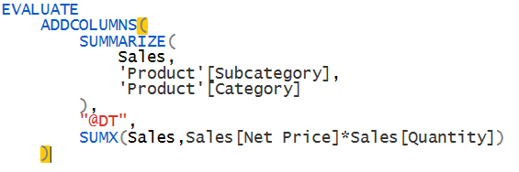
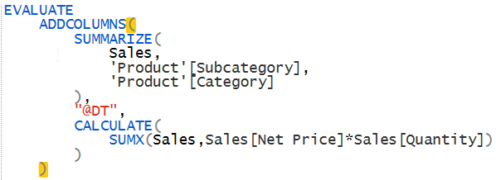


1. Các hàm để nhóm, lấy và lọc dữ liệu – ADDCOLUMNS
Trường hợp không bọc CALCULATE
Trường hợp bọc CALCULATE

Slide 66

1. Các hàm để nhóm, lấy và lọc dữ liệu – FILTER
Theo DAX Guide: Hàm Filter là hàm trả về một bảng mà các giá trị đã được lọc theo điều kiện
Ví dụ: Lọc ra danh sách những khách hàng có doanh thu > 50000….
Table: Truyền vào nó một Table từ bảng vật lý hoặc các từ các hàm bảng hoặc từ các biến tạo ra bảng ảo
Filter Expression là các điều kiện lọc của chúng ta (ví dục lọc ra những khách hàng sống tại US..)
Lưu ý Thay vì dung ADDCOLUMNS để thêm cột Doanh Thu thì chúng ta có thể đưa Measure vào thẳng luôn

Slide 67




1. Các hàm để nhóm, lấy và lọc dữ liệu – FILTER
Trường hợp sử dụng ADDCOLUMNS
Trường hợp không sử dụng

Slide 68

1. Các hàm để nhóm, lấy và lọc dữ liệu – GROUPBY
Theo DAX Guide: Hàm Groupby là hàm tạo ra một bảng mà được nhóm lại theo cột chỉ định
Trông khái niệm có thể giống với hàm SUMMARIZE tuy nhiên trong thực tế thì lại khác
Bởi vì hàm SUMMARIZE chỉ thao tác tính nhóm lại theo cột chỉ định một lần với các bảng vật lý và nếu sử dụng với bảng ảo thì nó không hiểu các ngữ cảnh hiện hành của cột được chỉ định nhóm lại
Hàm Groupby vừa dùng được cho bảng ảo và bảng thực
Thường hay sử dụng với hàm CURRENTGROUP()

Slide 69




1. Các hàm để nhóm, lấy và lọc dữ liệu – GROUPBY
Trường hợp sử dụng GROUPBY
Trường hợp không sử dụng

Slide 70



1. Các hàm để nhóm, lấy và lọc dữ liệu – CROSSJOIN
Theo DAX Guide: Hàm CROSSJOIN là hàm trả về một bảng mà bảng đó được CROSS với một bảng chỉ định
Nói một cảnh ngắn gọn nếu chúng ta có một bảng có m dòng, m’ cột và một bảng có n dòng, n’ cột sau khi sử dụng hàm crossjoin sẽ tạo ra một bảng gồm m x n dòng và n’ cột
Tương tự nếu chúng ta có nhiều bảng thì kết quả trả về:
Số dòng = Số dòng tất cả các bảng nhân lại với nhau
Số cột = Số cột tất cả các bảng cộng lại với nhau
Hàm Crossjoin cũng được sử dụng để tái kích hoạt ngữ cảnh

Slide 71


CÁCH HOẠT ĐỘNG CỦA CÁC HÀM INTERSECT, UNION, EXCEPT
Các hàm này thường sẽ ưu tiên các tham số bên trái
Hàm INTERSECT như chúng ta thấy thì không có sự ưu tiên bởi vì nó đang tìm điểm chung giữa hai vùng dữ liệu. Tuy nhiên khi áp dụng thực tế thì INTERSECT có thể được dung để tái kích hoạt FILTER CONTEXT
Hàm EXCEPT thì sẽ ưu tiên tìm những điểm khác biệt của vùng dữ liệu bên trái so với bên phải. EXCEPT cũng được dung để tái kích hoạt FILTER CONTEXT
Nếu tên cột giữa hai bên có sự khác biệt thì sẽ ưu tiên lấy tên của cột của tham số bên trái

Slide 72





1. Các hàm tìm điểm giao điểm chung và nối dữ liệu – INTERSECT
INTERSECT: Là hàm tìm điểm chung giữa hai tập dữ liệu

Slide 73


2. Các hàm tìm điểm giao điểm chung và nối dữ liệu – INTERSECT
TÁI KÍCH HOẠT NGỮ CẢNH VỚI INTERSECT

Slide 74




2. Các hàm tìm điểm giao điểm chung và nối dữ liệu – EXCEPT
EXCEPT: Là hàm tìm khác biệt tập dữ liệu 1 và tập dữ liệu 2

Slide 75


2. Các hàm tìm điểm giao điểm chung và nối dữ liệu – EXCEPT
TÁI KÍCH HOẠT NGỮ CẢNH VỚI EXCEPT

Slide 76



2. Các hàm tìm điểm giao điểm chung và nối dữ liệu – UNION
UNION: Là hàm nối hai tệp dữ liệu với nhau với tên COLUMN được lấy ưu tiên từ column bên trái

